Slide 1


Sécurité publique Canada
2019-2020 Portrait financier du Ministère
Présentation à l’intention du Ministre
SGDDI: 3392546

Slide 2
Aperçu
 | Page
Budget principal des dépenses 2019-2020 | 2
Budget principal des dépenses 2019-2020 - Crédit 5 Subventions et contributions | 3
Budget supplémentaire des dépenses | 4
Financement temporarisés | 5
Délégation des pouvoirs de signature en matière de finances | 6

Slide 3
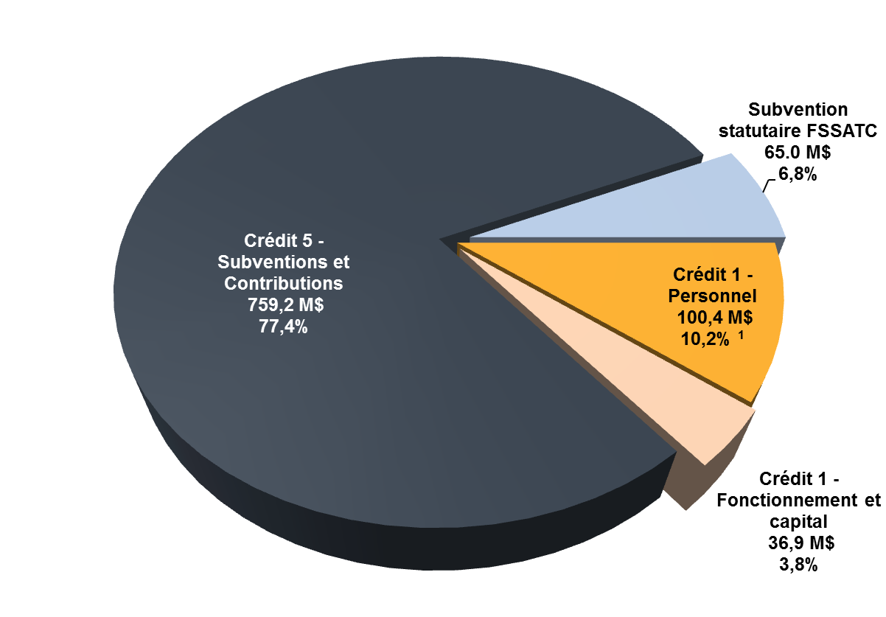
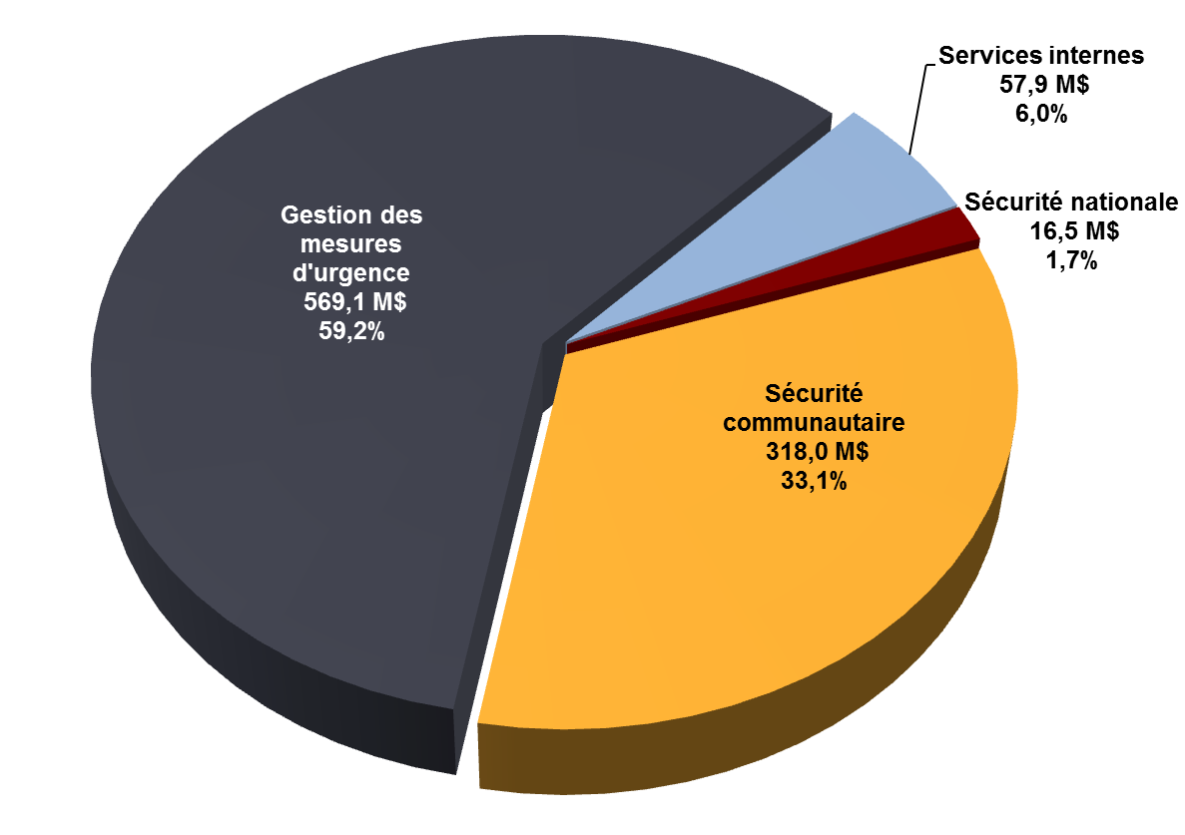
Budget principal des dépenses 2019-2020
Le ministère gère deux (2) crédits votés:
Crédit 1 – Dépenses de fonctionnement (137,3 M$):
Le Budget principal des dépenses a augmenté de 19,2% au cours des cinq dernières années (de 115,2 M$ en 2014-2015 à 137,3 M$ en 2019-2020).
Crédit 5 – Subventions et contributions (759,2 M$):
Le Budget principal des dépenses a diminué de 23,5% au cours des cinq dernières années (de 993,0 M$ en 2014-2015 à 759,2 M$ en 2019-2020). Cela est principalement lié aux fluctuations temporaires dans le calendrier des paiements à verser aux provinces et aux territoires pour le programme d'accord d'aide financière en cas de catastrophe (AAFCC).
Budget principal par crédit et subvention statutaire
2019-2020
Budget principal par responsabilités principales 2019-2020
1 Crédit 1 - Les dépenses de personnel représentent 1 136 ETP

Slide 4
Budget principal des dépenses 2019-2020 - Crédit 5 Subventions et contributions
Le tableau suivant représente les programmes financés avec le crédit 5 de Sécurité publique en 2019-2020
Total des subventions et contributions : 759 205 353 $

Slide 5
[Rédiger]

Slide 6
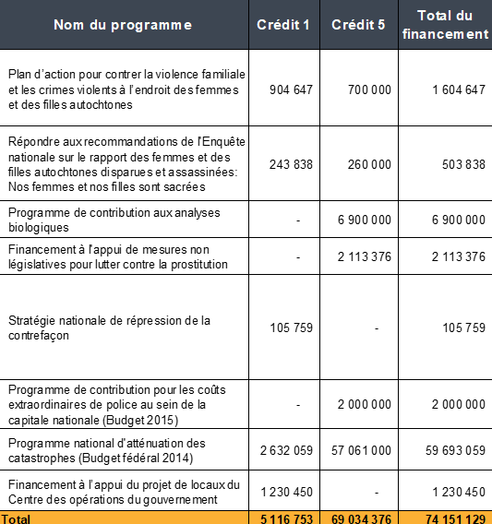
Financement temporarisés – prenant fin en 2019-2020
Rédiger

Slide 7
Délégation des pouvoirs de signer des documents financiers
La délégation des pouvoirs de signer des documents financiers (DPSDF) permet au ministre de déléguer les pouvoirs financiers associés avec le processus de dépenses aux postes autorisés dans le ministère.
La DPSDF impose des limites rigoureuses sur les niveaux d’approbation qui sont compatibles avec les politiques du Conseil du Trésor et assure une séparation des tâches adéquate dans le processus de paiement.
De cette façon, la DPSDF définit clairement les responsabilités pour exercer les pouvoirs financiers tout en assurant que les contrôles de gestion correspondent au niveau de risque.
Les ministères doivent fournir une DPSDF mise à jour pour approbation aux nouveaux ministres dans les 90 jours suivant une transition.
Les représentants du ministère vont continuer d’exercer les pouvoirs financiers qui étaient octroyés sous la DPSDF précédente jusqu’à ce qu’une nouvelle DPSDF soit approuvée.

